Slide 1
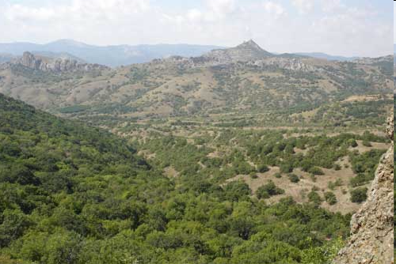
ЧИННИКИ РОЗМІЩЕННЯ ГОСПОДАРСТВА:
ІІ. ТЕХНІКО – ЕКОНОМІЧНІ
Енергетичний;
Сировинний;
Транспортний;
Споживчий;
Економіко – географічного положення
І. ПРИРОДНІ :
Паливний;
Сировинний;
Водний;
Екологічний;
Природних умов;

Slide 2
ЧИННИКИ РОЗМІЩЕННЯ ГОСПОДАРСТВА:
ІІІ. ДЕМОГРАФІЧНІ
трудових ресурсів;
наукомісткості;
споживчий;

